Slide 1
Проект по теме: «Бисероплетение»
Подготовила ученица 8 «А» класса
МБОУ СОШ№22
Дзускаева Милана
Руководитель: Кудзиева З.Х

Slide 2
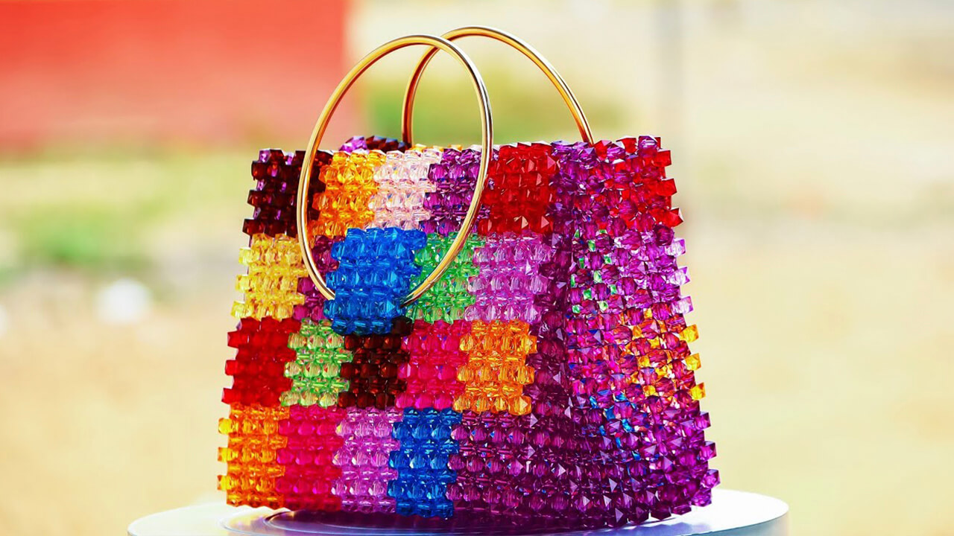
«Красота спасет мир»

Slide 3
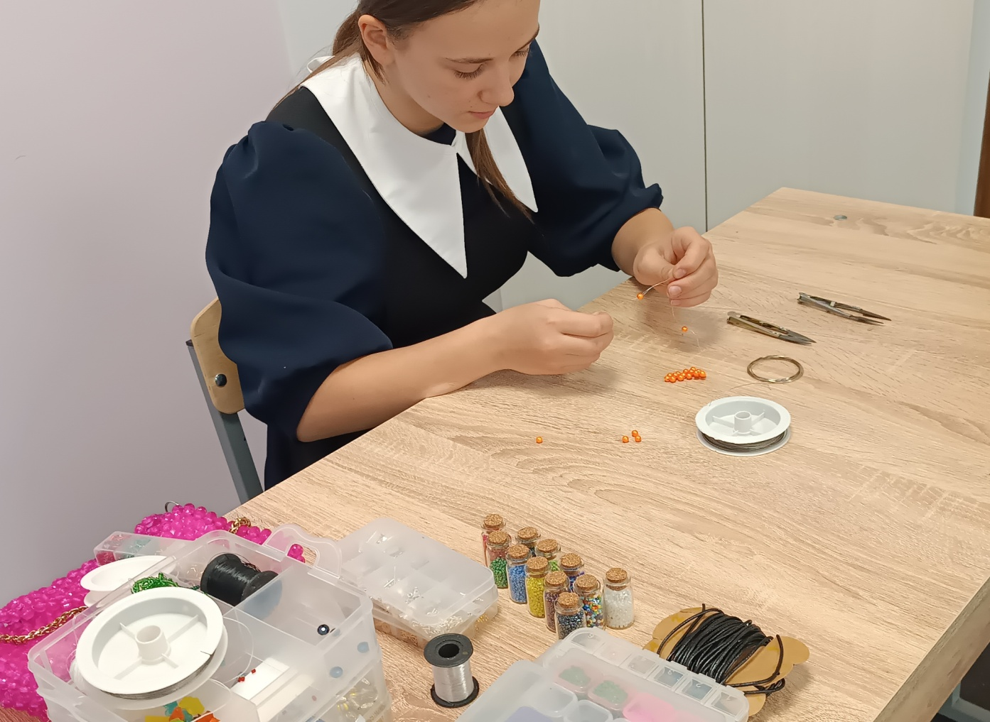
Цели и задачи
Целью моего проекта является изготовление сумочки из бисера и аксессуаров к вечернему наряду (кольцо, браслет, кулон и серьги)
Задачи:
1 Покупка бисера и инструментов для работы
2 Просмотреть видеоуроки по изготовлению бокового элемента сумки
3 Подобрать по стилю и цвету бисер для бижутерии, подходящих к образу
4 Соблюдение техники безопасности при работе

Slide 4
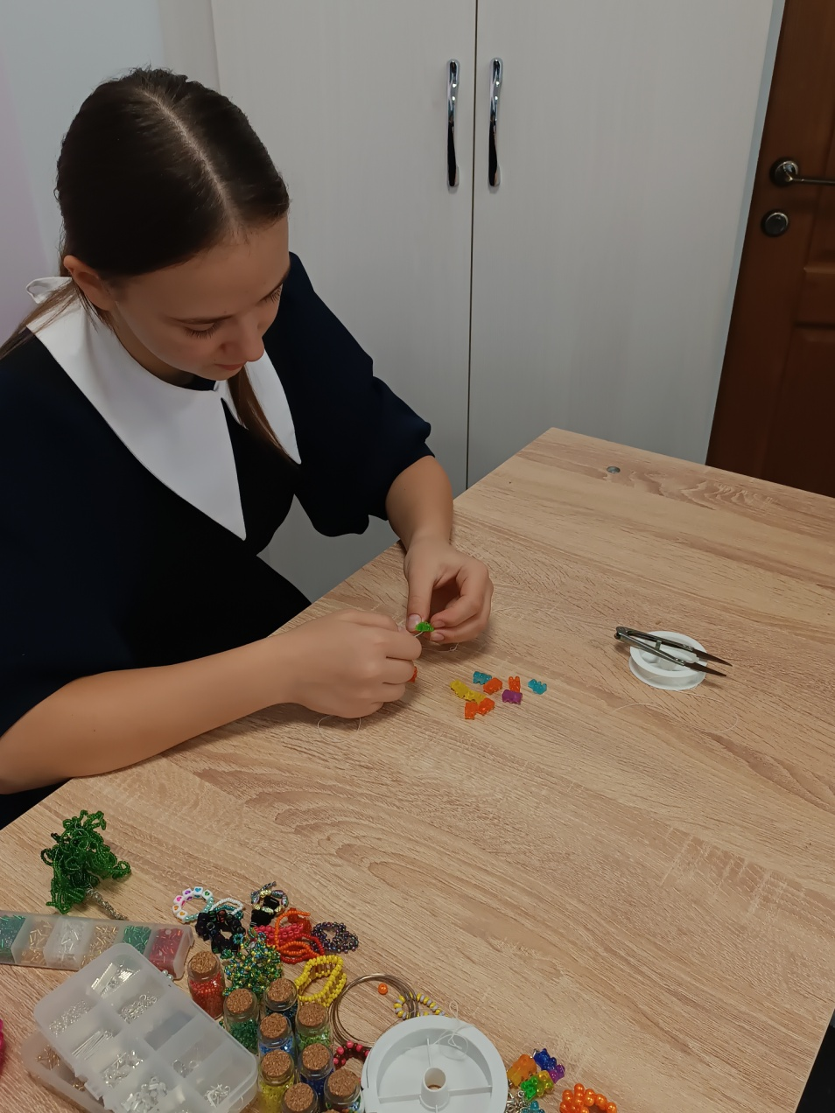
Теоретическое обоснование темы проекта
Первые древние украшения из бисера появились более 4000 лет назад в Фивах В наше время многие люди находят себя в искусстве, живописи, в изготовлении чего-то оригинального, мне нравятся изделия из бисера, но меня не устраивают цены, а порой качество и внешний вид изделий, который предлагает рынок, и я пытаюсь создать свой индивидуальный образ.

Slide 5
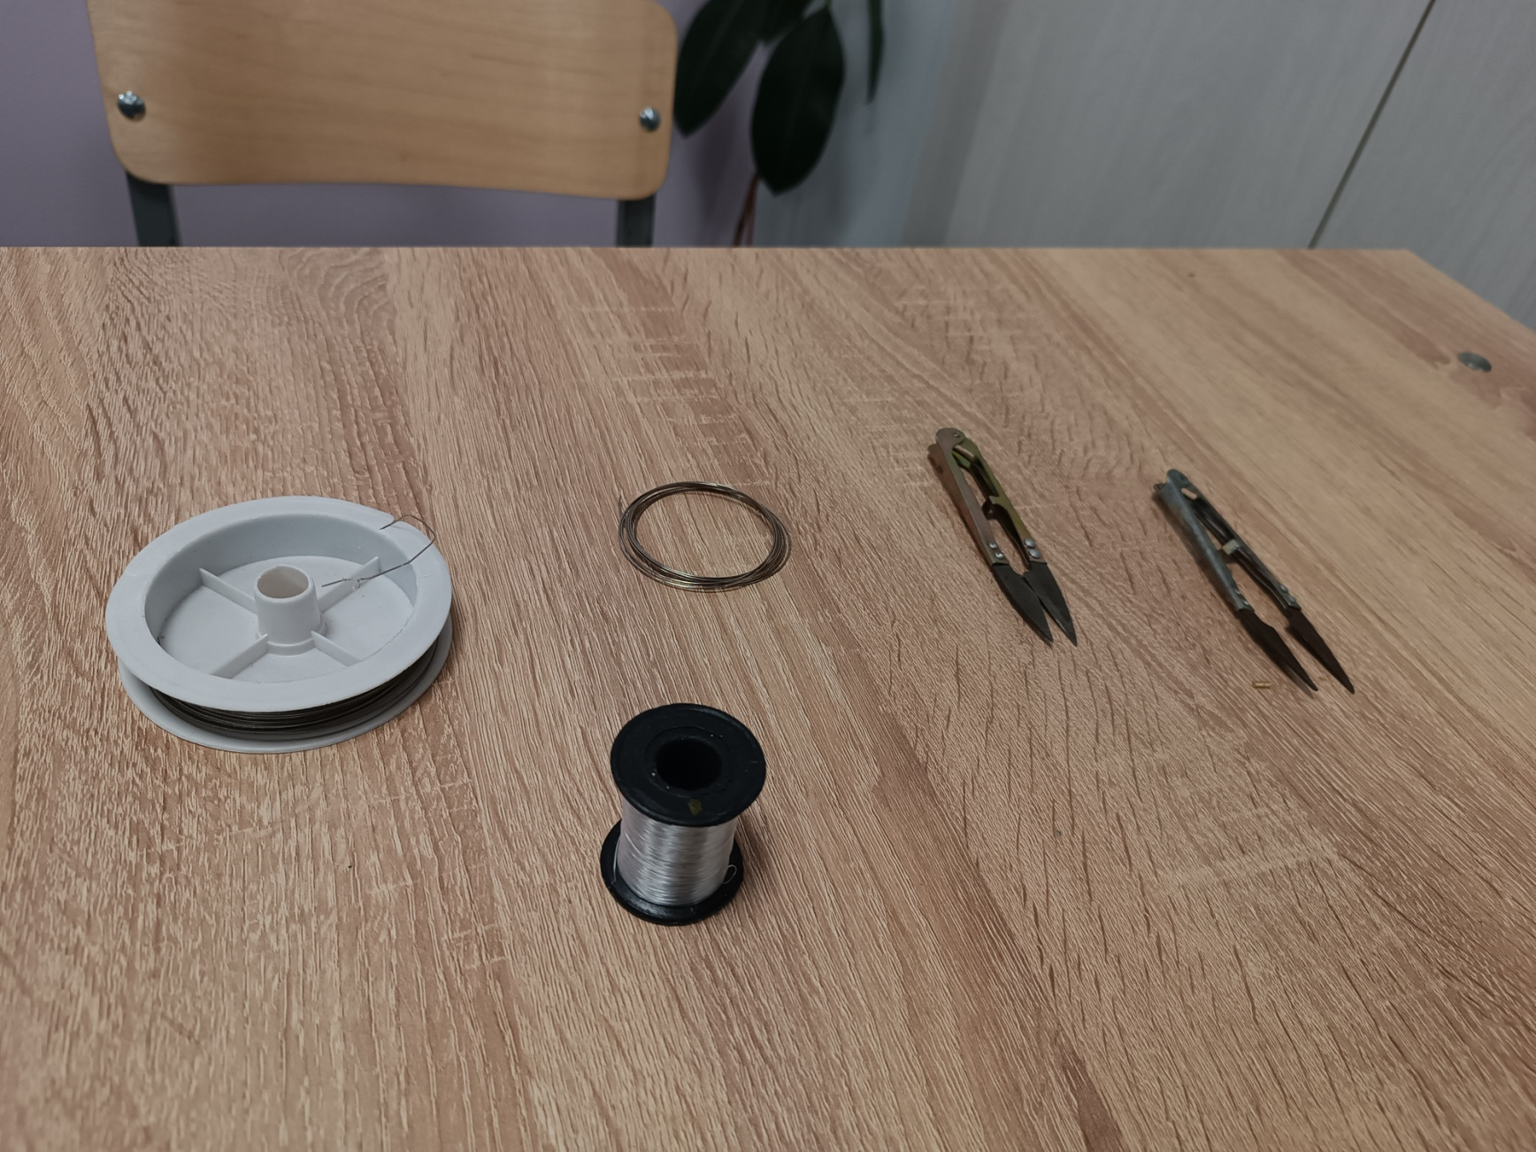
Инструменты для работы

Slide 6
Расчет расхода материала и денежных средств на изготовление сумки:
Бусины 1кг – 900 руб.
Цепь для ручки – досталось от старой сумки
Проволока 0,5м – 75 руб.
Леска 1м – 200 руб.
Застежка – 50 руб.
Итого: 1225 руб.
Время на изготовление: 2 дня
Купить такую сумку можно за 2 тыс. 500 руб. Моя выгода 1275 рублей

Slide 7
Практическое описание проектной работы

Slide 9
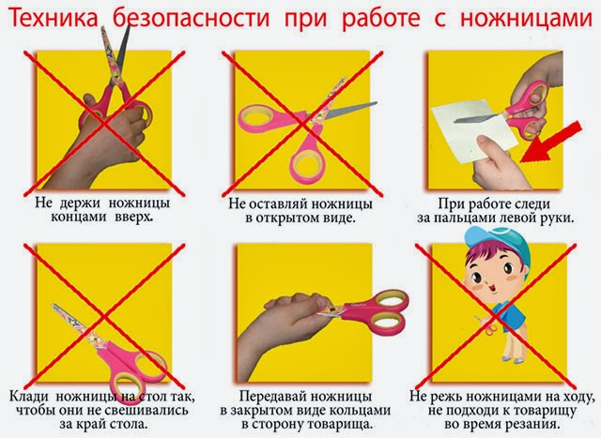
Техника безопасности

Slide 10
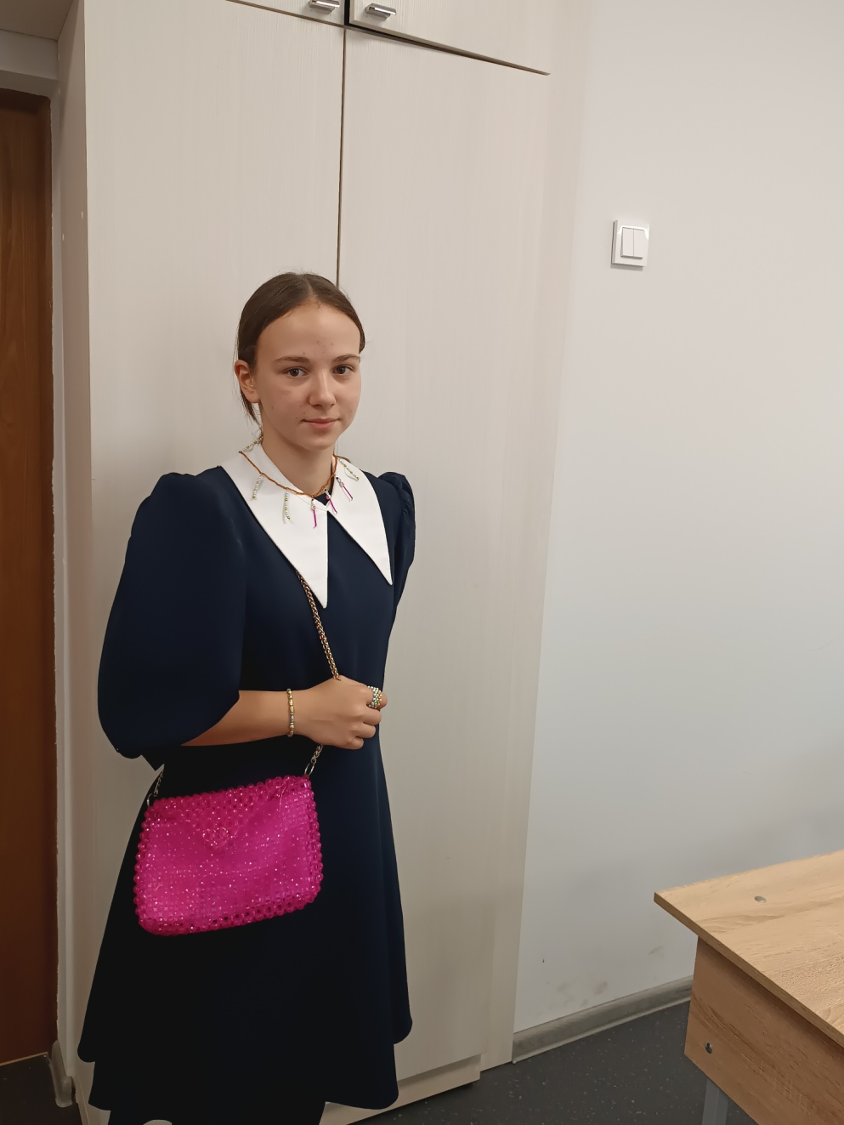
ЗАКЛЮЧЕНИЕ, ВЫВОДЫ

Slide 11
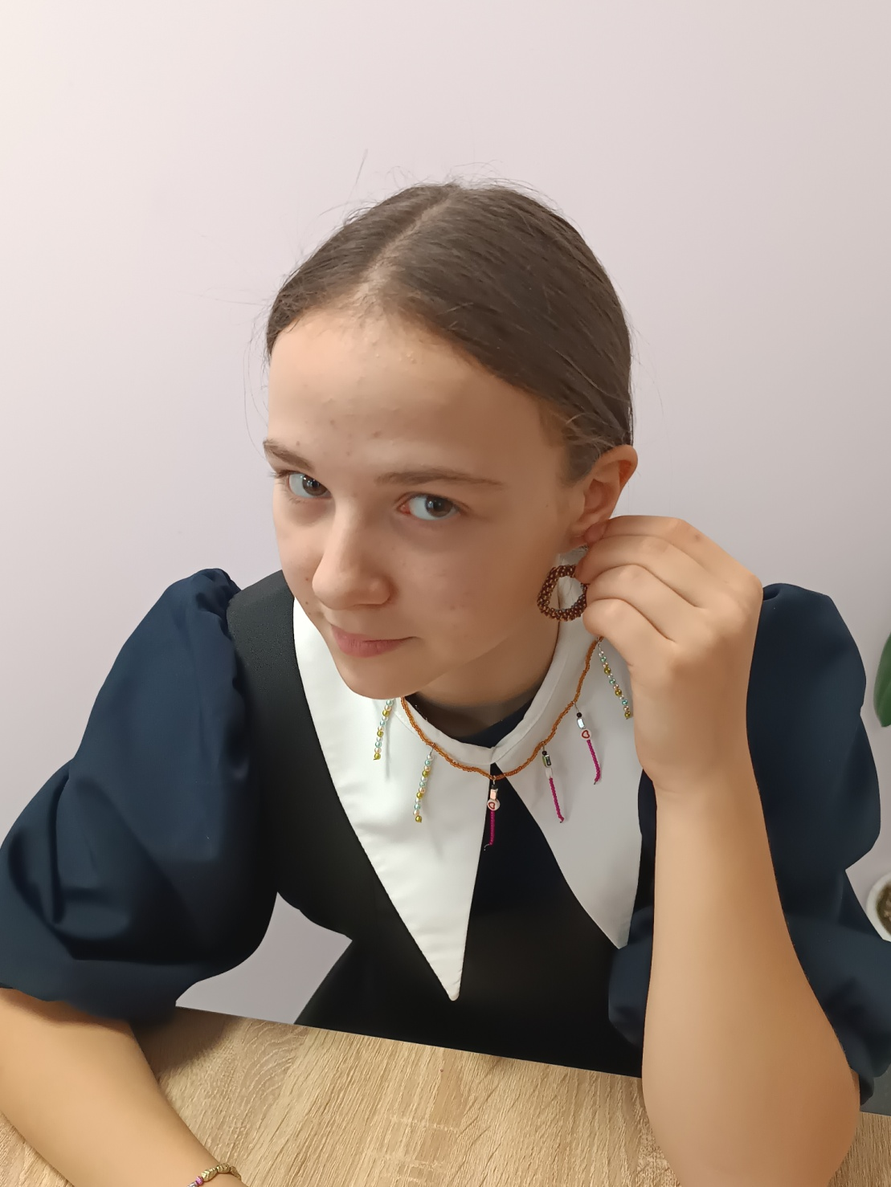
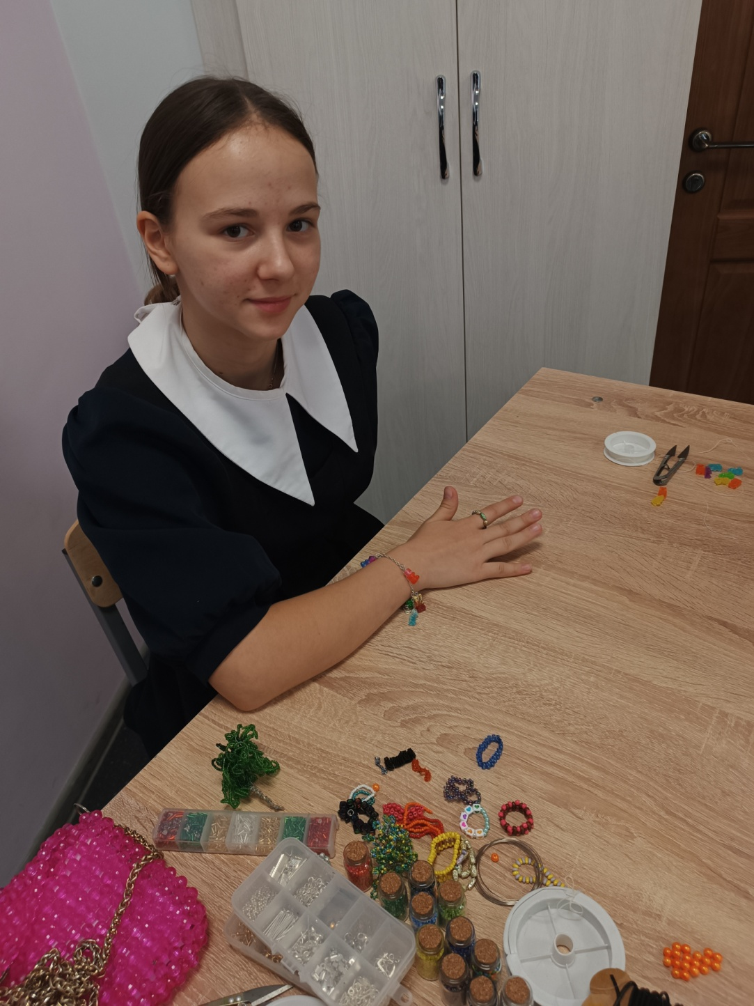

Slide 12
Библиография
1) Энн Бенсон «Вышивка бисером. Мотивы и идеи» 128 страниц
Издательство «Ниола 21 век 2005 год»
2) Электронный ресурс YouTube - Бисероплетение

